Slide 1
Construyendo Justicia:
Defensa Penal con Enfoque de Género en Casos de Delitos Menores de Drogas en Paraguay
Asunción, Paraguay
Del 6 al 8 de mayo de 2024

Slide 2
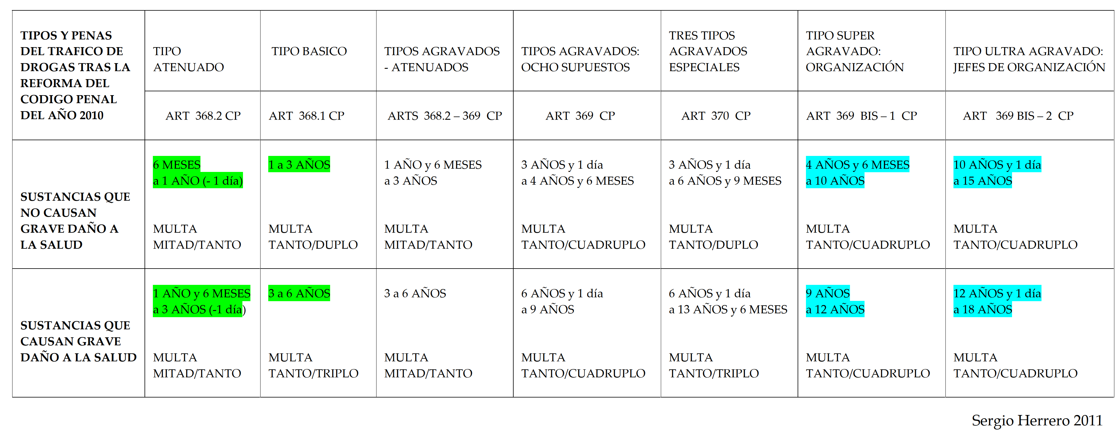
ESPAÑA

